Slide 1
Modul 6
Prodej ze dvora
Číslo projektu: 2020-1-SK01-KA202-078207

Slide 2
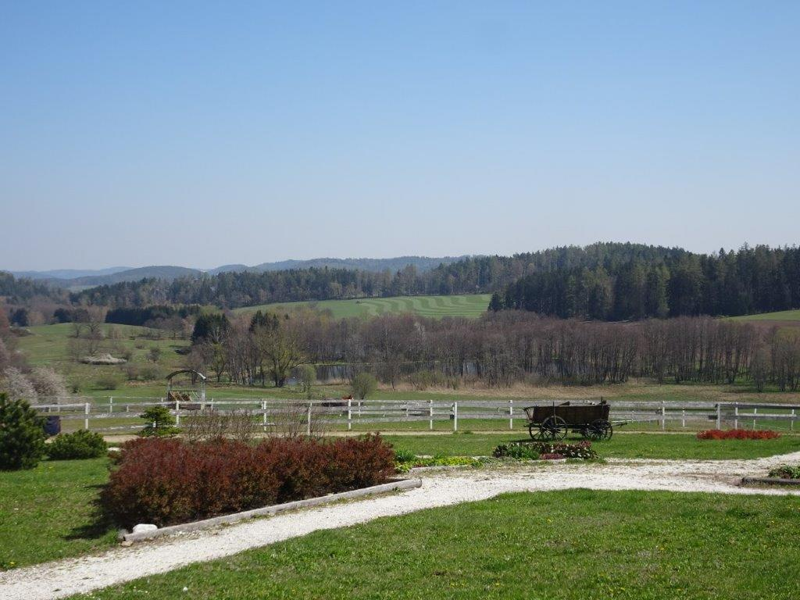
6. Prodej ze dvora
6.2. Prodej ze dvora - podmínky, legislativa, dozorové orgány

Slide 3
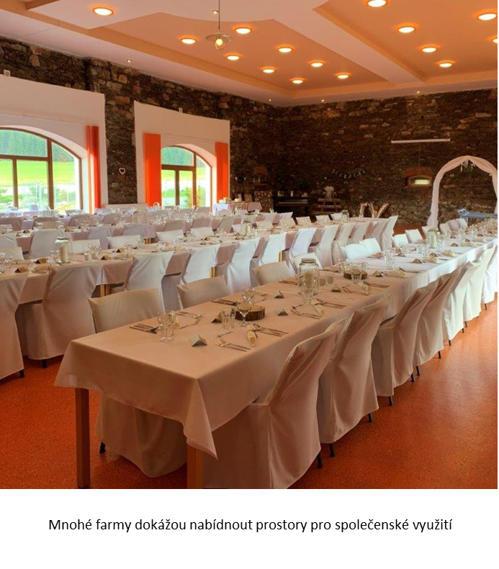
6.2.1. Obecná legislativa
Veškerou legislativu EU týkající se zemědělských komodit a potravin lze najít na portálu https://eur-lex.europa.eu/, ve kterém je možno hledat v jednotlivých jazycích členských zemí Unie. Vše je vázáno na právo jednotlivých členských států.
Evropské právní normy týkající se prodeje potravin:
Nařízení EU č. 1169/2011 o poskytování informací potravinách spotřebitelům
Nařízení EU č. 1308/2013 o společné organizaci trhu se zemědělskými produkty
Nařízení EU č. 852/2004 o hygieně potravin
Nařízení EU č. 853/2004 o hygieně živočišných potravin
Nařízení EU č. 854/2004 o úředních kontrolách
Nařízení EU č. 178/2002 o bezpečnosti potravin

Slide 4
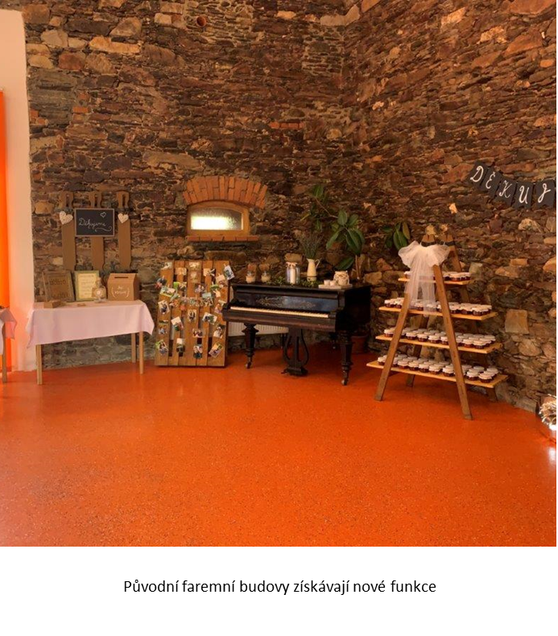
Výjimka pro prodej potravin ze dvora
Podle čl. 1 odst. 2 písm. c) nařízení o hygieně potravin, resp. čl. 1 odst. 3 písm. c) nařízení o hygieně potravin živočišného původu stanoví, že se nařízení nevztahují na případy, kdy výrobce přímo dodává malá množství výrobků z prvovýroby konečnému spotřebiteli nebo místnímu maloobchodu, který je přímo dodává konečnému spotřebiteli.
Členské státy stanoví pravidla pro tuto činnost, která mají zajistit dosažení cílů obou nařízení. Výjimky z působnosti přímo použitelných předpisů EU musí sledovat stejné cíle, jako uvedené předpisy.

Slide 5
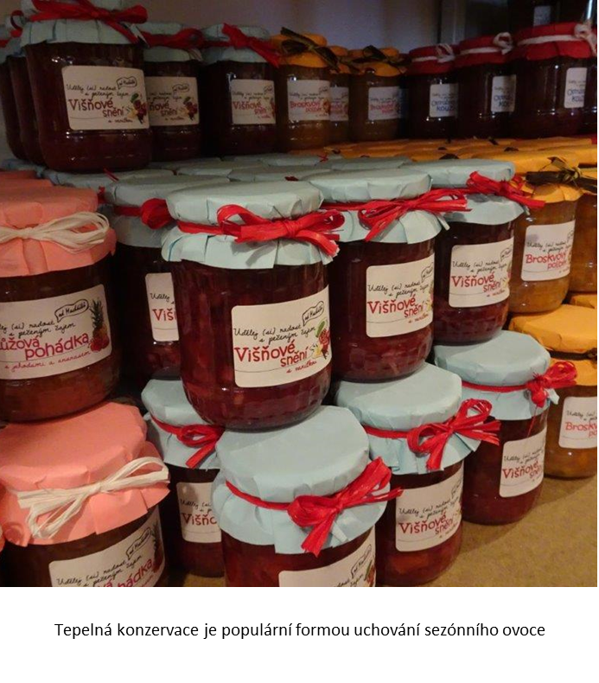
6.2.2. Česká republika
Osoba prodávající potraviny ze dvora zpravidla nebude potřebovat živnost. To nevylučuje jiné druhy registrace.
Zemědělští podnikatelé jsou obecně evidováni na základě zemědělského zákona

Slide 6
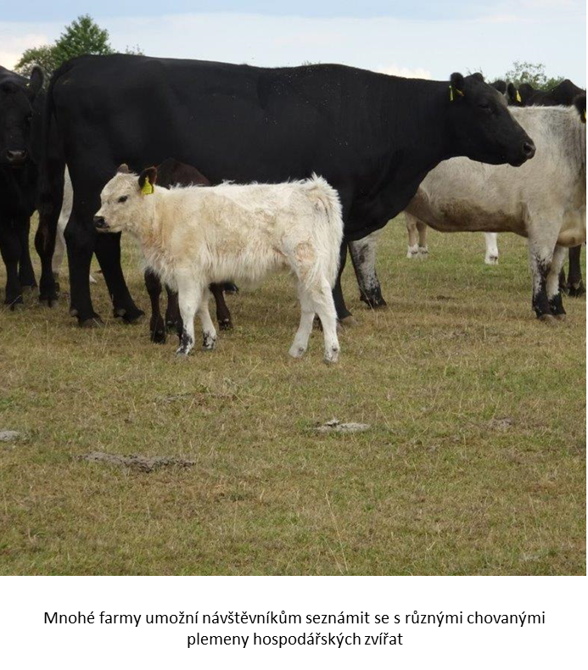
Konkrétní regulace v České republice:
Problematika prodeje živočišných produktů ze dvora je v České republice ošetřena veterinárním zákonem.
V případě jiných potravin se postupuje dle zákona o potravinách a tabákových výrobcích a o změně a doplnění některých souvisejících zákonů. Toto ustanovení zmocňuje Ministerstvo zemědělství k úpravě požadavků na potraviny rostlinného původu, zacházení s nimi a jejich prodej „ze dvora“ skrze vyhlášku.

Slide 7
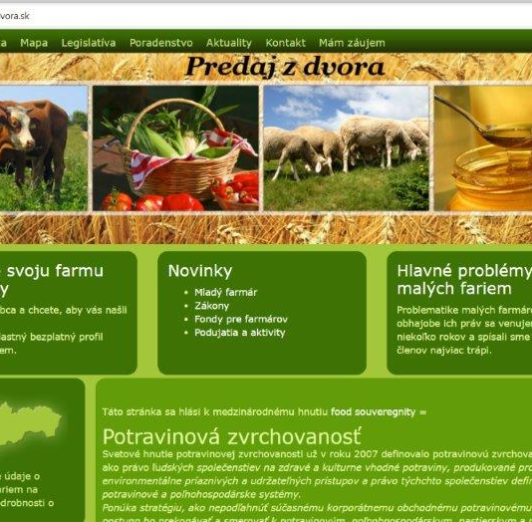
6.2.3. Slovensko
Platí obdobná legislativa jako v České republice.
Orgány státní správy ve věci úřední kontroly potravin podle zákona 152/1995 Z.z. (Zákon o potravinách) jsou:
ministerstvo zdravotnictví
orgány veřejného zdravotnictví
státní veterinární a potravinová správa
regionální veterinární a potravinové správy
https://www.predajzdvora.sk/
Predaj z dvora - Predaj z dvora

Slide 8
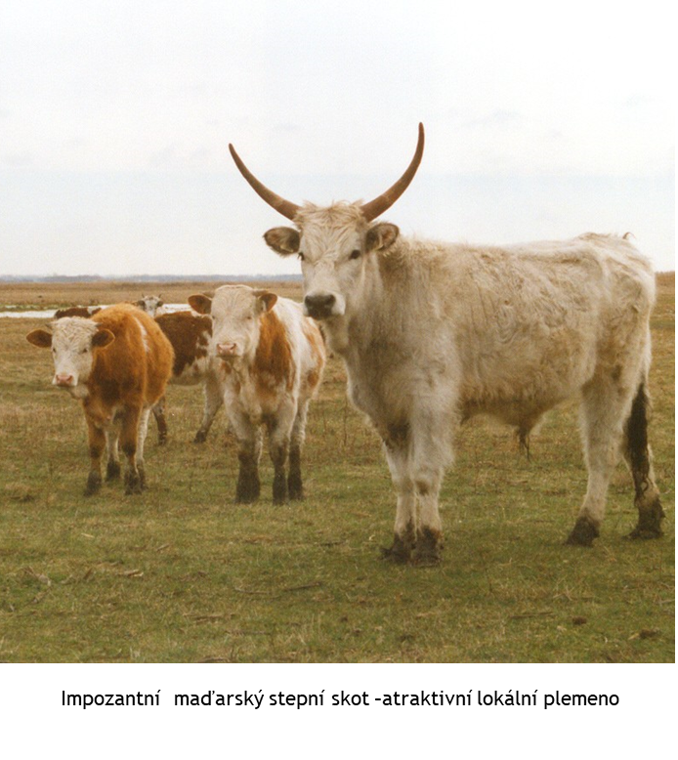
6.2.4. Maďarsko
V Maďarsku problematiku prodeje potravin ze dvora upravuje zejména nařízení Ministerstva zemědělství č. 52/2010, o podmínkách výroby a prodeje potravin malými výrobci .
Toto nařízení také určuje množství pro účely prodeje ze dvora, stanovuje podmínky odbytu potravin místnímu maloobchodu i pravidla pro „vesnické stoly pro hosty“.

Slide 9
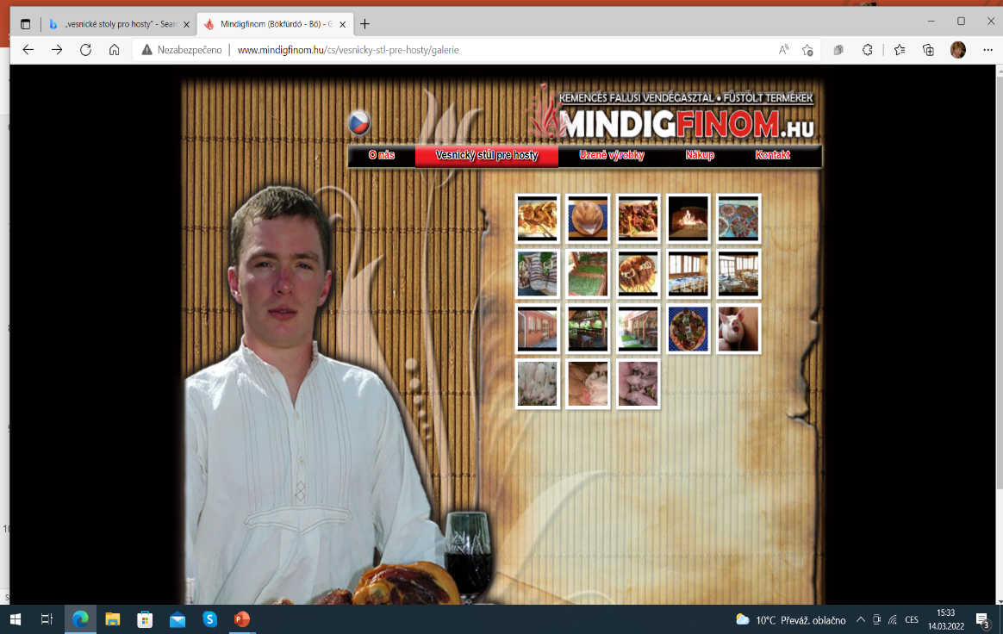
Výrobcům umožněno provozovat „vesnické stoly pro hosty“ (falusi vendégasztal) jakožto maloobchodní činnost ve smyslu unijního práva, kde mohou nabízet i další potraviny, které nevyprodukovali, pokud dodrží předepsané množstevní limity (§ 4 odst. 3 nařízení č. 52/2010), respektive dodávat ve stejném regionu či rádiu 40 km zboží kupci, který si je vyžádal (§ 4 odst. 4 nařízení č. 52/2010).
Mindigfinom (Bökfürdő - Bő) - Vesnický stůl pro hosty
Prodej ze dvora – malá zahrada může poskytnout pestrou celoroční nabídku zeleniny a bylinek (Zahrada U malíře – ČR)
Nabídka „vesnického stolu“

Slide 10
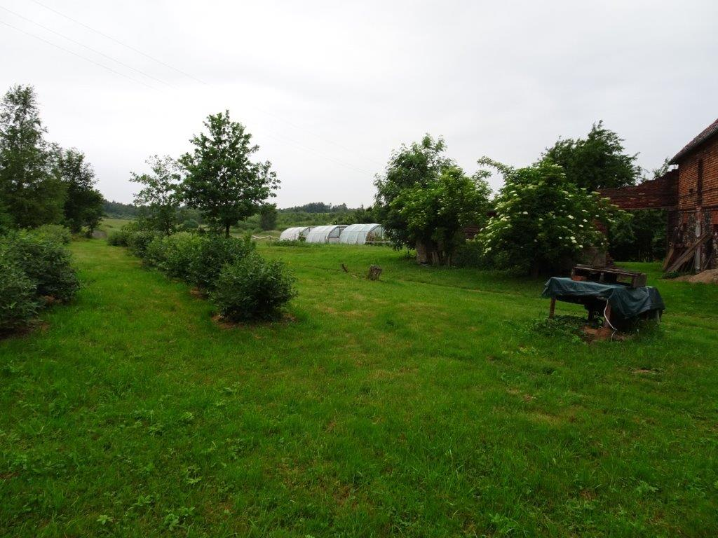
6.2.5. Polsko
Současná úprava zemědělského prodeje ze dvora byla zavedena najednou skrze komplexní novelu, regulace prodeje ze dvora v Polsku je tedy relativně důsledná, a to včetně danění prodaných produktů.
Zimolez kamčatský pro produkci marmelád ze dvora – Grabyszice Gorne (PL)

Slide 11
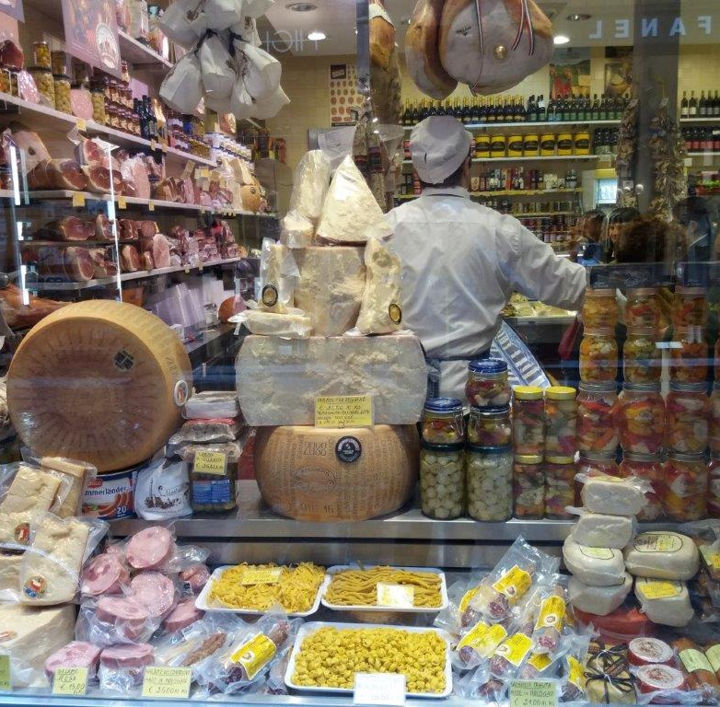
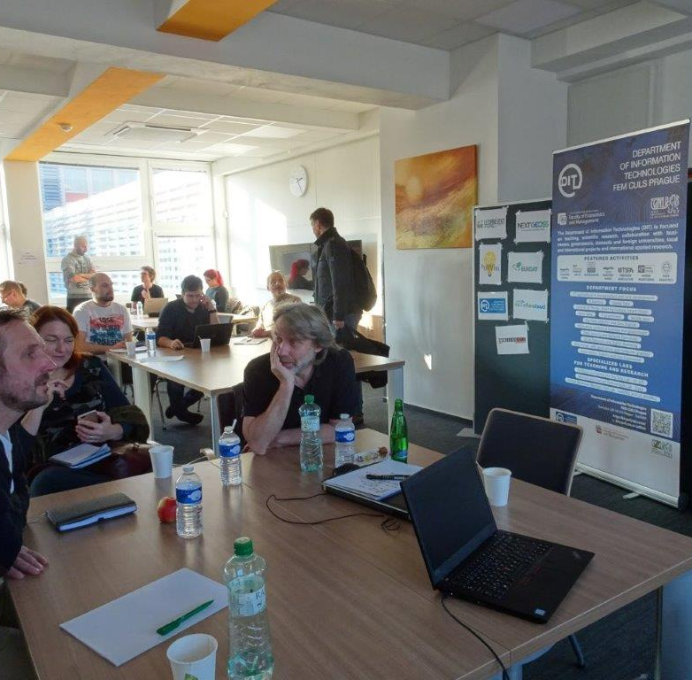
Výrobky z lokálních farem - Itálie (Bologna)
Konzorcia mezinárodních projektů pracují i na řešení úkolů pro drobné zemědělce

